Slide 1
ОБ’ЄКТИ. ВЛАСТИВОСТІ ОБ’ЄКТІВ
Інформатика 2 клас
Серба Світлана Олександрівна
Вчитель початкових класів
Гадяцького ліцею №3 імені Івана Виговського Гадяцької міської ради

Slide 2
Ось дзвінок сигнал нам дав.
Працювати час настав.
Тож і ми часу не гаймо.
Урок скоріше починаймо!

Slide 3
Правила успішної роботи на уроці
Правило піднятої руки
Дружна співпраця у парах, групах
Уважно слухати вчителя і учнів
Активно і творчо працювати

Slide 4
Повторення правил роботи за комп'ютером
Як сідаєш за комп’ютер,
Май сухі і чисті руки.
В клас комп’ютерний спітнілі
Ми вриваємось щосили.
Монітора ти торкайся
І у всякі ігри грайся.
За комп’ютер швидко сіли,
Хоч нам це заборонили.
Тільки з дозволу учителя свій комп’ютер умикай.
І не менше як півметра відстань від екрана, знай.
Дротів, розеток не чіпай!
Це небезпечно! Пам’ятай!
Витирай завжди взуття –
Не потрібне нам сміття.
За комп’ютером, малята,
Нам не варто пустувати.
Як з комп’ютером робота,
Їжу потягни до рота.
ТАК
НІ

Slide 5
Розгадай ребус та дізнайся тему сьогоднішнього уроку
ОБ’ЄКТ

Slide 6
Сьогодні ви:
дізнаєтеся, що таке об'єкт і його властивості;
з'ясуєте, якими бувають об'єкти;
навчитеся визначати властивості об'єктів.

Slide 7
Які бувають об’єкти
Об’єкти, створені людиною
Об’єкти, створені природою
Жива природа
Нежива природа
Явища природи
предмети
Усе, що нас оточує, є об'єктами:

Slide 8
Гра «Я уважний»
Зорі
Лисиця
Кульбаба
Град
Камінь
Дощ
Місяць
Волошки
Пісок
Калина
Лелека
Ведмідь
Туман
Повітря
Веселка
Сонце
Ґрунт
Вода
Соняшник
Роса
Верба
Снігопад
ЖИВА ПРИРОДА
НЕЖИВА ПРИРОДА
ЯВИЩА ПРИРОДИ

Slide 9
ОБ’ЄКТИ
Об’єкт − це щось, що можна розглядати як ціле. Об’єкт має свою назву. Один об’єкт може складатися із кількох об’єктів.
Прості
Складні

Slide 10
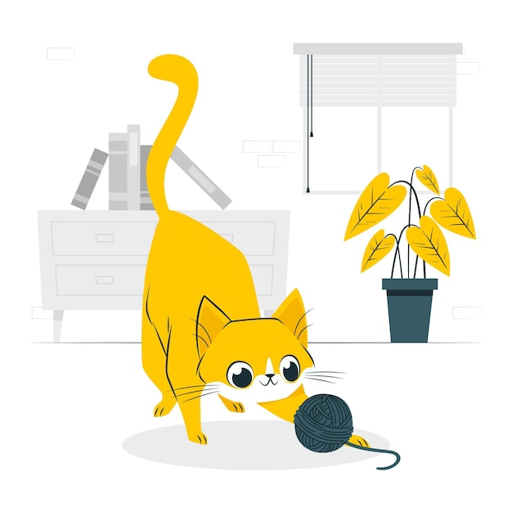
ОБ’ЄКТИ
Реальні
Уявні

Slide 11
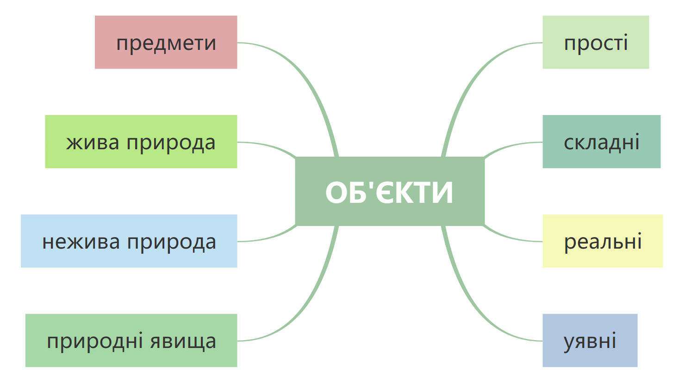

Slide 12
Властивості об’єктів
Кожний об'єкт має свої властивості. Властивостями об'єкта можуть бути:
колір
форма
розмір
вага

Slide 13
Властивості об’єктів
Властивості об'єкта можуть мати різні значення.
Колір може бути:
Форма може бути:
червоним
круглою
зеленим
трикутною
жовтим
квадратною

Slide 14
Властивості об’єктів
Властивості бувають:
Змінні
Незмінні
Зріст, вага, адреса проживання, клас навчання
Прізвище, ім’я, по батькові, дата народження, колір очей

Slide 15
Властивості об’єктів
Розглянь таблицю. Опиши за цим зразком будь-який інший об'єкт.
Об’єкт | Назва об’єкта | Властивість | Значення властивості
 | Ягоди калини | Колір | Червоний
 |  | Розмір | Маленький
 |  | Форма | Кругла

Slide 16
Властивості об’єктів
Кожна властивість об'єкта має своє значення.
Учень
Властивість | Значення властивості
Прізвище | Демиденко
Ім’я | Михайло
По батькові | Іванович
Дата народження | 12 січня 2012 року
Вага | 30 кг
Зріст | 130 см
Колір волосся | Чорний
Колір очей | Кароокий
Адреса проживання | вул. Святогірська, буд. 34, кв. 12
Клас | 2-А

Slide 17
Властивості об’єктів
За властивостями можна:
порівняти об'єкти;
відрізнити один об'єкт від інших;
об'єднати кілька об'єктів у групу;
визначити послідовність об'єктів.

Slide 18
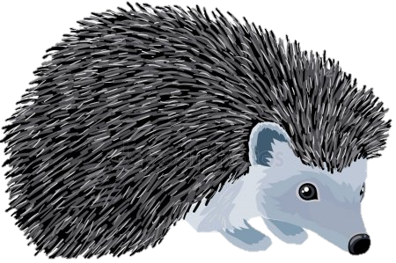
Відгадай, про який об'єкт ідеться. Які властивості має цей об'єкт?
Невеличкий та сіренький.
Має лапки коротенькі.
Його пташка налякала,
І звірятко іншим стало.
В голках м'ячик і — мовчок.
Хто це діти?
Їжачок

Slide 19
Відгадай, про який об'єкт іде мова.
Які властивості він має?
Невеличкий він на зріст,
Вушки, вуса, довгий хвіст.
А на лапках на м'якеньких
В нього кігтики гостренькі.
Хто це? Відгадати слід.
Це пухнастий сірий…
Кіт

Slide 20
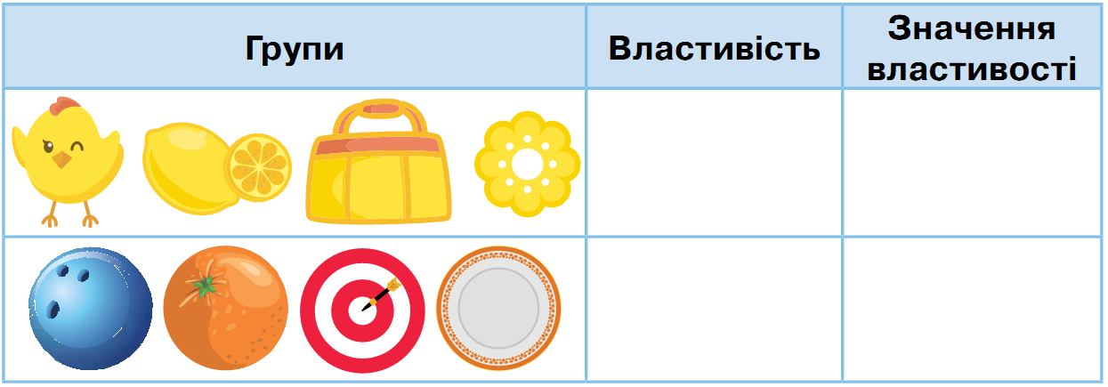
Визнач властивість і її значення, за якими об'єкти об'єднали в групи.
Колір
Жовтий
Форма
Коло

Slide 21
Фізкультхвилинка

Slide 22
Завдання 1. Робота в групах.
ГРУПА №1 Запиши властивості снігу та льоду у відповідні кола. Властивості, які є спільними для обох об’єктів, записуй на перетині двох кіл.
Властивості: тане за кімнатної температури, твердий, пухкий, крихкий, прозорий, білий, холодний.

Slide 23
Завдання 1. Робота в групах.
ГРУПА №2 Встанови відповідність між об’єктами та їхніми властивостями.
Назва об’єкта |  | Властивості об’єкта
Вода |  | Невидиме Безбарвне летке
Лід |  | Рідка Прозора Безбарвна текуча
Повітря |  | Твердий Прозорий Безбарвний крихкий

Slide 24
Практична робота за комп’ютером
LearningApps «Об'єкти та властивості» Перейди за QR-кодом, розглянь зображення об'єктів та з'єднай з їхніми властивостями.

Slide 25
Гімнастика для очей

Slide 26
ПІДСУМКИ УРОКУ
1. Бесіда
Що вивчали на уроці?
Що ви дізналися про об’єкти?
Які бувають об’єкти?
А властивості?
2. Вправа «Продовж речення»
Кожен об'єкт має свою…
Один об'єкт може складатися з кількох…

Slide 27
ПІДСУМКИ УРОКУ
3. Самооцінка знань
4. Гра «мікрофон»
Оцініть свої знання поставивши «+», або «-» у клітинці проти твердження
Закінчіть речення:
— Я тепер знаю…
— Я тепер умію…
— Найбільше мені сподобалося…
№ | ПИТАННЯ | + або -
1 | Я знаю, що таке об’єкт
2 | Я легко називаю властивості об’єкта
3 | Я розрізняю реальні і уявні об’єкти
4 | Можу назвати об’єкт за його властивостями та їх значенням

Slide 28
Ось і пролунав дзвінок −
закінчився наш урок.
За роботу − по заслузі
Щиро дякую вам, друзі!

Slide 29
Дякую за увагу!

